Slide 1
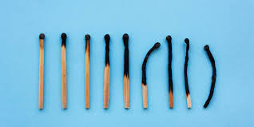
Sindromul arderii profesionale: ce este și cum îl depășim
Clubul de dezbateri PAIDEIA altfel pentru cadrele didactice – noi provocări în mediul de învățare online
Daniela Terzi-Barbaroșie,
Centrul Psihologic ”SINESIS”

Slide 2
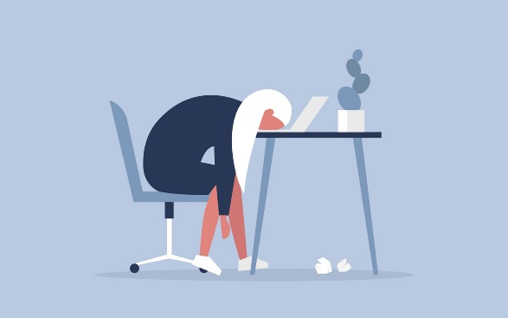
Ce este sindromul burn-out?
Termenul “burnout” a fost folosit pentru prima dată în anul 1974 de către psihologul american Herbert Freudenberger, în cartea sa Burnout: The High Cost of High Achievement. El a definit inițial epuizarea ca „dispariția motivației sau a stimulării, mai ales atunci când devotamentul cuiva pentru o cauză sau o relație nu reușește să producă rezultatele dorite”.
Burn-out-ul este o reacție la stresul prelungit sau cronic, la locul de muncă și se caracterizează prin trei dimensiuni principale:
epuizare
cinism/ detașare (mai puțină identificare cu locul de muncă)
sentimente de capacitate profesională redusă.

Slide 3
În opinia psihologului american Christina Maslach:
Epuizarea profesională este un sindrom de epuizare fizică şi emoțională care implică dezvoltarea unui autorespect negativ şi a unei atitudini profesionale depreciative, ducând la o pierdere a implicării şi a sentimentelor pozitive.
În același timp,
Epuizarea profesională este atât un rezultat al stresului cronic, cât şi al trăirii la locul de muncă a sentimentului că există o disproporție între posibilitățile individuale şi realitatea condiţiilor de muncă.

Slide 4
Cercetătoarea evidențiază trei dimensiuni ale epuizării profesionale:
Extenuarea emoţională – irosire a energiei emoţionale şi perceperea inadecvării emoţiilor proprii la situaţia creată. Este dimensiunea de bază, ce se manifestă printr-un tonus emoţional scăzut, indiferenţă sau suprasaturare emoţională.
2. Depersonalizarea se referă la dereglarea relaţiilor cu ceilalţi. Se poate manifesta fie prin dependenţa de cei din jur, fie prin negativism şi atitudine cinică.
3. Reducerea realizărilor personale se poate manifesta fie prin tendinţa de autoapreciere negativă a capacităţilor, realizărilor, succesului profesional, fie prin limitarea propriilor posibilităţi, obligaţii faţă de ceilalţi.

Slide 5
În lucrarea sa, The Future of Burnout, cercetătoarea Christina Maslach a definit trei tipuri de burnout:
Epuizarea individuală este cauzată de un discurs negativ față de sine, nevroză și perfecționism. Cu alte cuvinte, atunci când îți pui standarde extrem de ridicate sau crezi că nimic din ceea ce faci nu este suficient de bun.
Epuizarea interpersonală este cauzată de relații dificile cu ceilalți, la locul de muncă sau acasă. De exemplu, un șef sau coleg de muncă agresiv sau neplăcut poate agrava stresul pe care îl simți deja la locul de muncă până la epuizare.
Epuizarea organizațională este cauzată de o organizare deficitară, de cereri extreme și de termene nerealiste care te fac să simți că ai pierdut ritmul și că munca ta este în pericol sau nu este valorizată.

Slide 6
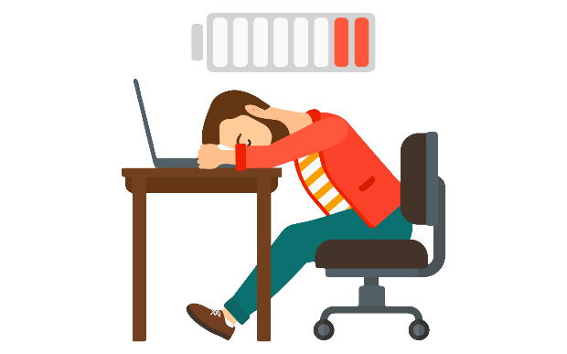
Care sunt factori ce provoacă „arderea profesională” ?
”Vinovatul” evident îl reprezintă lucru. ☺
Și, în majoritatea cazurilor, când oamenii vorbesc despre epuizare, se referă la epuizare profesională. Cu toate acestea, există alți factori de luat în considerare dacă simțiți simptomele epuizării. Unii psihologi vorbesc despre burn-out parental, alții despre burn-out conjugal și familial.
Primul pas în combaterea epuizării este înțelegerea factorilor care contribuie la aceasta: oamenii, procesele și trăsăturile de personalitate care vă pot împinge peste margine. Fără a aborda fiecare dintre acești factori, veți avea întotdeauna riscul de a arde.

Slide 7
Factori externi:
Încordare psiho-emoţională cronică
Activitatea solicitantă din punct de vedere al comunicării intense
Suprasolicitare cognitivă, în special analiza și/sau memorizarea informaţiei, soluţionarea activă a problemelor etc.
Dezorganizare la locul de muncă (externalizarea unor servicii pentru minimalizarea costurilor)
Planificare ineficientă (volumul mare de muncă, suprasolicitarea, prelungirea programului de lucru)
Stabilirea unor performanţe irealizabile
Organizare neadecvată a activităților curente etc.
Sarcini multiple și/ sau diverse
Responsabilitate excesivă în îndeplinirea sarcinilor

Slide 8
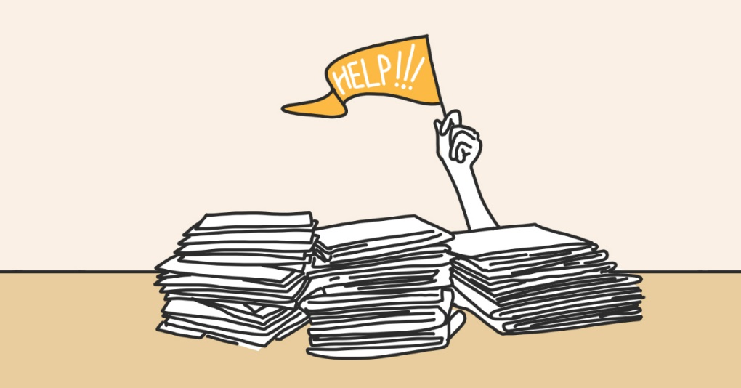
Factori externi (cont.):
Mediu cu presiune permanentă, presiuni de timp nerezonabile
Climat psihologic nefavorabil în colectivul de muncă (conflicte/ tensiuni între „conducător-subaltern”, „coleg - coleg”.
Contingent dificil din punct de vedere psihologic
Lipsa suportului familiar și social, etc.
Lipsa comunicării și a sprijinului din partea managerilor
Responsabilități, priorități și așteptări neclare
Sarcini de lucru greu de gestionat
Colaborare excesivă (atunci când abilitatea ta de a-ți face munca este în afara controlului tău)
Lipsa limitelor la locul de muncă
Incapacitatea (imposibilitatea) de deconectare de job

Slide 9
Factori interni:
Predispoziţie spre rigiditate emoţională
Impresionabilitatea şi sensibilitatea ridicată
Interiorizarea intensivă (percepţie şi trăire) a circumstanțelor activităţii profesionale
Resursele emoţional-energetice reduse din cauza altor segmente ale vieții
Motivaţia şi dedicaţia emoţională prea mare sau insuficientă în activitatea profesională: pentru acești factori sunt 2 cauze:
a) lucrătorul consideră inoportun sau nu este interesat să-şi manifeste coparticipare şi empatie faţă de beneficiarii/ colegii săi, ceea ce generează apariţia formelor limitrofe arderii profesionale – indiferenţa, brutalitatea;
b) angajatul nu este apt a-şi stimula sentimentul coparticipării, empatia, pentru el dedicarea emoţional altruistă nu înseamnă nimic, el nu simte satisfacţia dedicării, percepând-o ca ceva firesc, iar pierderea emotivităţii o trăieşte ca pierderea unui simţ omenesc).

Slide 10
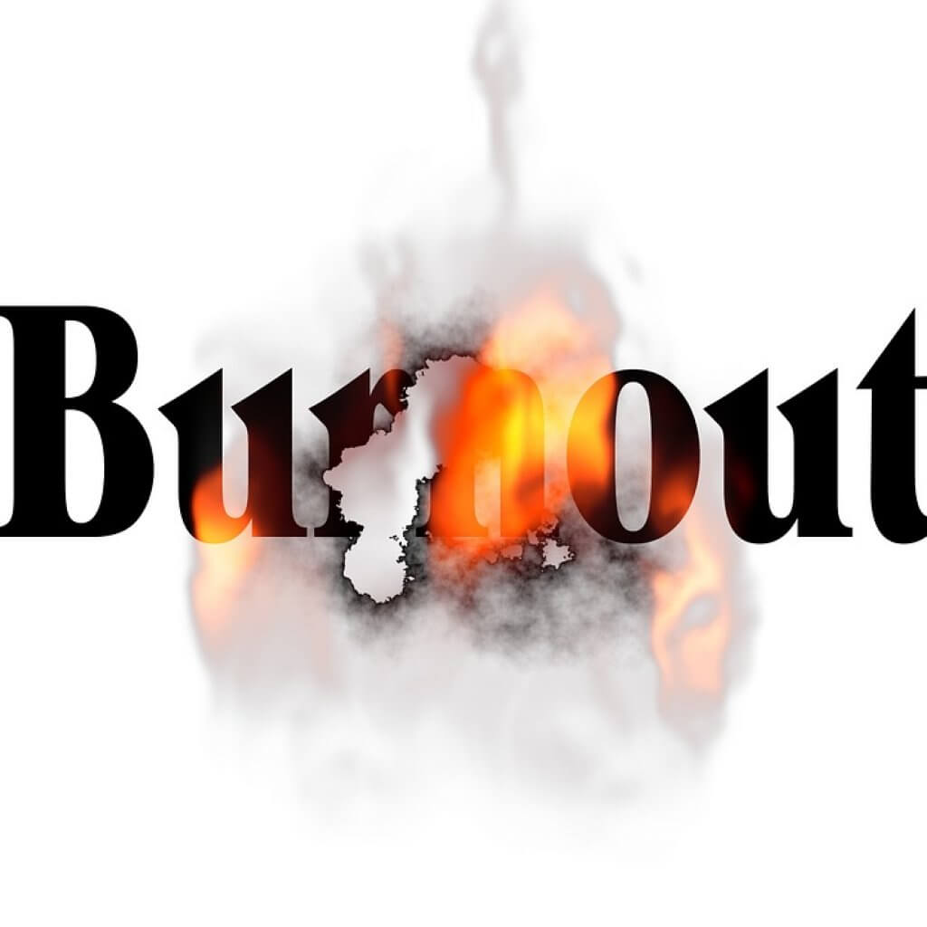
Factori interni:
Dorința obsesivă de perfecțiune, dorința exagerată de performanță (anxietate de performanță)
Rezistență scăzută la stres
Toleranță scăzută la frustrare
Incapacitate sau capacitate redusă pentru relaxare și odihnă/ timp insuficient alocat
Lipsa încrederii în sine, stima de sine scăzută, incapacitatea de refuza
Dorința de a se afirma și de a fi remarcați

Slide 11
Simptomele (și consecințele) epuizării profesionale:
Epuizarea, oboseală permanentă (sentimentul de epuizare fizică, mentală, emoțională constantă, lipsa de energie indiferent de cât de mult dormi sau te odihnești);
Lipsa de motivație și de energie (dispare entuziasmul față de lucrurile care alteori îți făceau plăcere, dispare motivația la locul de muncă, îți este din ce în ce mai greu să te dai jos din pat dimineața și să mergi la serviciu);
Frustrare, cinism și emoții negative (te simți inutil la locul de muncă sau simți că ceea ce faci nu are o contribuție reală);
Probleme cognitive (scade capacitatea de concentrare și memorare);
Scăderea productivității la serviciu (productivitatea scade și ești mai predispus să faci greșeli sau să îți scape lucruri din vedere);
Probleme interpersonale acasă și la serviciu (începi să te închizi în tine și comunicarea devine tot mai dificilă);

Slide 12
Simptomele (și consecințele) epuizării profesionale:
Lipsa grijii față de propria persoană (cauți alinarea în obiceiuri nesănătoase: consumul de alcool și/sau droguri - bei mai mult, fumezi, ești sedentar, mănânci mai mult junk food sau mănânci foarte rar, dormi mai puțin sau, din contră, dormi prea mult);
Imposibilitatea de a te detașa de job (chiar și în timpul tău liber, îți verifici e-mailul, iar mintea ta este constant preocupată să găsească soluții la problemele de la serviciu);
Nemulțumire, sensibilitate (te simți nefericit în legătură cu viaţa ta personală, cu cea profesională, ți se pare că totul merge pe dos, nu știi cum să îmbunătățești lucrurile și nici nu ai energie să o faci);
Probleme de sănătate (pe fondul epuizării emoționale crește riscul apariției tulburărilor ale somnului, depresiei, dar și a problemelor la aparatul digestiv, probleme cardiace, metabolice);
Retragere în sine, stimă de sine scăzută, neîncredere în sine (uneori, furie, izolare socială);
Pierderea sensului.

Slide 13
Consecinţele sindromului burnout în plan organizaţional:
insatisfacţia profesională, persoana renunţând la inițiativă sau neimplicându-se, atât în munca în sine, cât şi în raport cu organizaţia
scăderea iniţiativei în muncă
reacţii nepotrivite faţă de colegii de muncă
deteriorarea randamentului și a productivităţii
creșterea numărului de concedii medicale
accentuarea lipsei de apreciere din partea celorlalţi

Slide 14
Potrivit unui raport din 2018 al Gallup, sunt cinci cauze principale:
SARCINI GRELE
PRESIUNE DE TIMP
BURN
OUT
TRATAMENT NEDREPT
LIPSA DE SUPORT
LIPSA CLARITĂȚII

Slide 15
Ce putem face pentru a reduce burn-aut?
În esență trebuie acționat pe mai multe arii:
Fizică (inclusiv managementul corespunzător al somnului – minim 7 ore pe noapte, management al odihnei eficiente, să ne relaxăm făcând activități care ne fac plăcere, să avem o alimentație echilibrată și nu în ultimul rând să facem sport, în conformitate cu posibilitățile și resursele noastre fizice)
Mintală (managementul stresului, managementul timpului, al emoțiilor, stabilirea unor scopuri profesionale realiste, grija de sine: trebuie să ne punem întrebări ”Ce mă ajută să-mi reîncarc bateriile? Cum pot să îmi asigur timp “pentru mine”? ”
Socială (împărtășirea dificultăților profesionale cu cei apropiați, pentru a beneficia de susținerea lor; exprimarea asertivă în fața superiorilor; apelul la comunicarea eficientă și, nu în ultimul rând, putem lua în considerare posibilitatea schimbării locului de munca sau chiar a carierei)

Slide 16
Profilaxia „arderii profesionale”:
Profilaxia acestui fenomen la nivel organizaţional presupune respectarea unui şir întreg de reguli, dintre care:
În timpul serviciului lucrătorul nu va fi izolat. Vom crea un climat psihologic de lucru care să-i asigure posibilitatea de a comunica cu alţii, lucru necesar pentru reacţia emoţională imediată, pentru discutarea problemelor (sunetul dificil, sarcină problematică etc.).
2. Locul de lucru al angajatului trebuie să fie maximal confortabil, izolat de persoane străine şi de gălăgie.
3. Contează foarte mult atmosfera de prietenie, de susţinere, de acceptare în colectiv.
4. Asigurarea clarității sarcinilor de lucru.

Slide 17
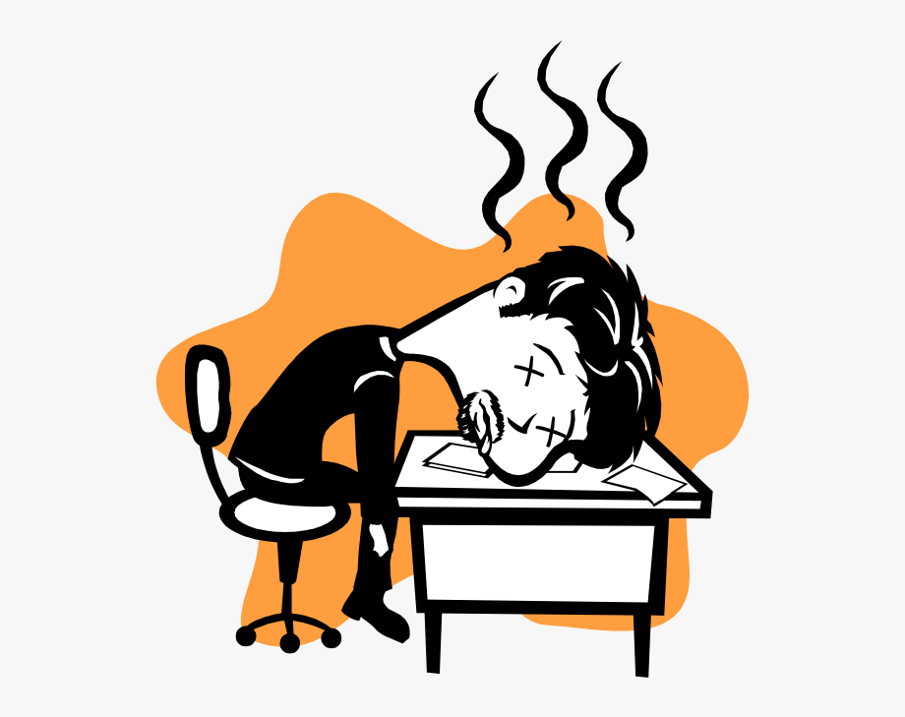
Printre aspectele care țin de organizație se numără:
Programe de asistare a salariaților
Traininguri de management al stresului
Intervenții punctuale în situaţii de stres

Slide 18
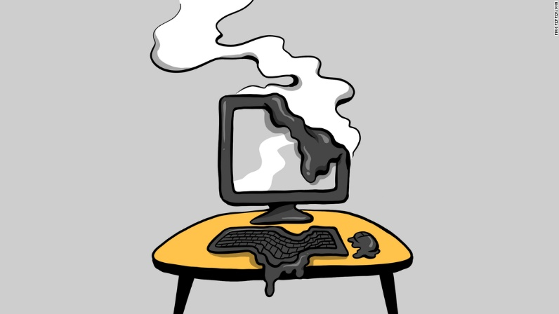
Profilaxia „arderii profesionale”:
Profilaxia acestui fenomen la nivel personal presupune:
1. Echilibrarea vieții profesionale cu viața personală/ de familie.
2. Gestionarea stresului cotidian.
3. Comunicarea asertivă.
4. Restructurarea personalității, în caz de necesitate (perfecționism, workoholism, supraresponsabilizarea etc.).

Slide 19
Printre aspectele care țin de persoană:
Gestionarea problemei-sursă
Evaluarea obiectivă a adaptării/ potrivirii jobului/ mediului etc.
Setarea limitelor și evitarea suprasolicitării
Căutarea și găsirea suportului social, relații sociale bune
Prioritizarea (atât la locul de muncă, cât și în viața de zi cu zi)
Mod sănătos de viață (odihnă, sport, alimentație sănătoasă)
Timp liber pentru activități relaxante (yoga, meditație, tehnici de mindfulness)
Deconectare
Reglare emoțională
Angajarea într-un proces psihoterapeutic

Slide 20
Nouă strategii (+1) de reducere a burn-out-ului
1. Analizați și minimizați/eliminați factorii stresori din viață
2. Efectuați un audit al timpului
3. Revizuiți în mod sistematic prioritățile pentru a vă asigura că sunt realiste, valabile și conectate la obiective mai mari
4. Aduceți mai multă structură în ziua voastră
5. Creați un ritual de ”încheiere” pentru a separa munca de orele în afara muncii
6. Concentrați-vă pe progres, nu doar pe scopul final
7. Construiți-vă conștiința de sine cu ”recenzii” sistematice
8. Faceți-vă timp pentru îngrijirea de sine: somn, reflecție și hobby-uri
9. Identificați o rețea de suport - oameni în care aveți încredere

Slide 21
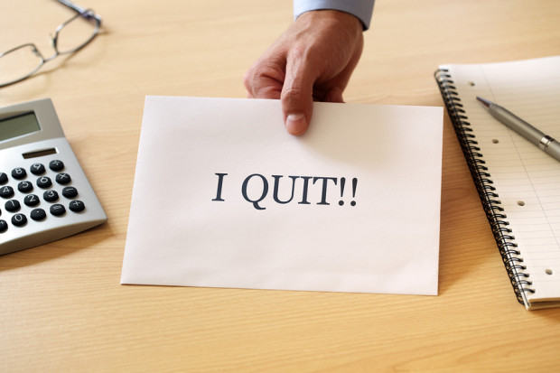
Și … dacă nimic din cele descrise mai sus nu funcționează…
10. Dați-vă demisia.

